Slide 1
POLATLI AĞIZ VE DİŞ SAĞLIĞI MERKEZİ
İSTENMEYEN OLAY BİLDİRİMİ VE RENKLİ KODLAR

Slide 11
İSTENMEYEN OLAY:
İstenmeyen olay bildirimini birkaç şekilde yapabiliyoruz.çalışan öneri dilek kutusunun yanında istenmeyen olay bildirim formları mevcuttur.orda doldurup kutuya atıyoruz.
Yada kurumsal web sitesinde formlar kısmından dolduruyoruz. . https://polatliadsm.saglik.gov.tr/
Eğer bildirimde gizlilik kriterim yok ise direk kaliteden form isteyip kalite birimine teslim ediyorum.
Ama bize en kolayı dilek öneri kutusundan formlara ulaşıp orda doldurup kutuya atmak.

Slide 22
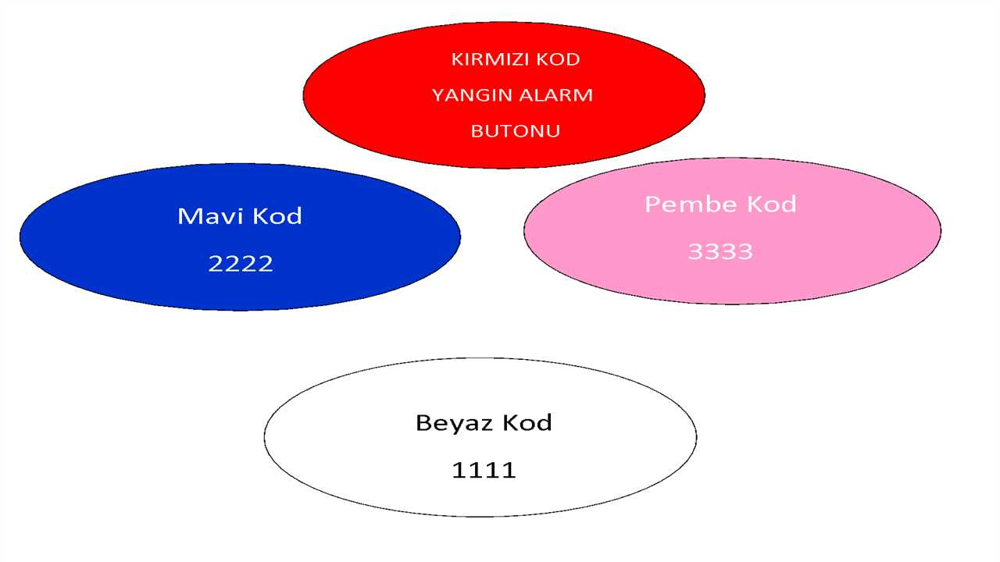

Slide 42
BEYAZ KOD

Slide 61
TÜM KODLAR DA EKİPTE OLAN HERHANGİ
BİRİ TARAFINDAN İŞLEMLERİN BİTİMİNE TAKİBEN
BİLDİRİM FORMU DOLDURULMASI GEREKMEKTEDİR.

Slide 62
EĞİTİME KATILDIĞINIZ İÇİN TEŞEKKÜR EDERİZ
POLATLI ADSM

